Slide 1
12장, 13장 – R을 활용한 자료분석
2021년 1학기
2019 1학기, 2019 동계, 2018 1학기, 2018 동계, 2017 1학기, 2017 동계

Slide 2
일반학기 – 5~8문제나옴 계절학기 – 8문제나옴

Slide 3
정규분포와 그래프-6문항
12장, 13장 – R을 활용한 자료분석

Slide 4
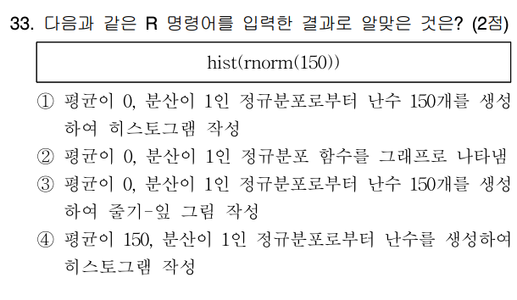
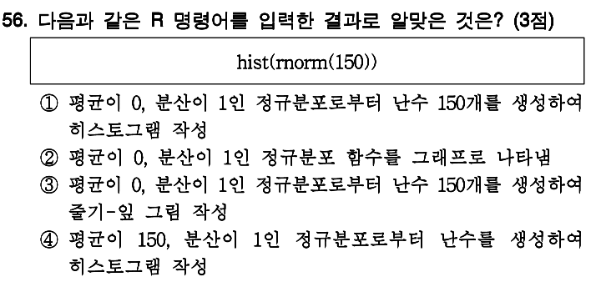
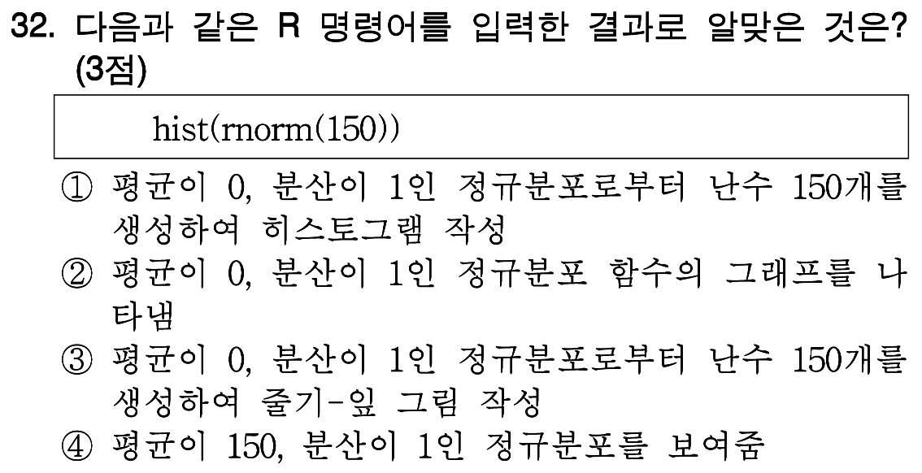
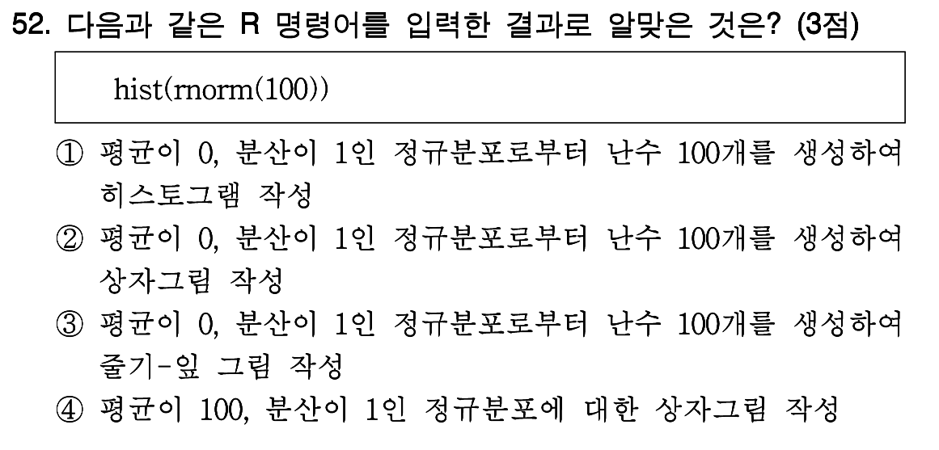
2019 동계, 2019 1학기, 2018 동계, 2018 1학기

Slide 5
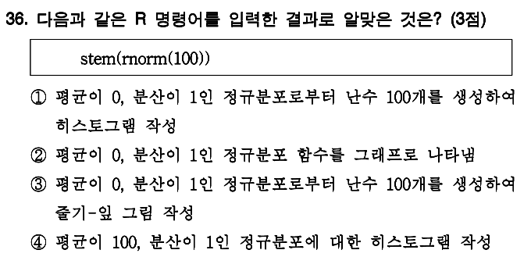
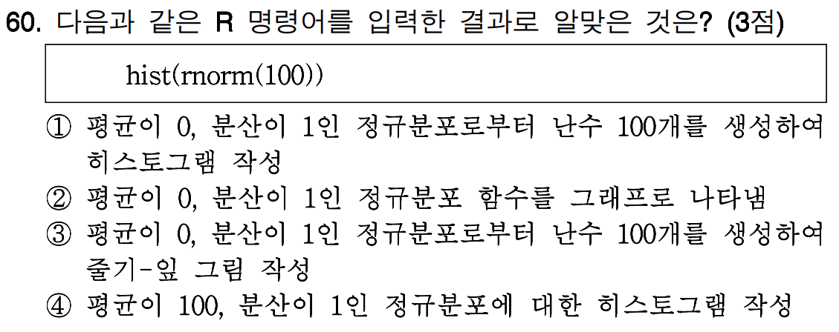
2017 동계, 2017 1학기

Slide 6
데이터 입출력-5문항
12장, 13장 – R을 활용한 자료분석

Slide 7
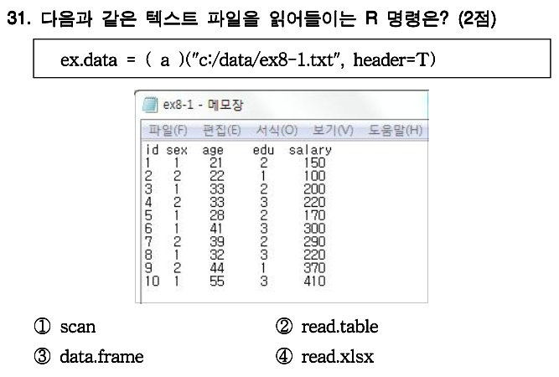
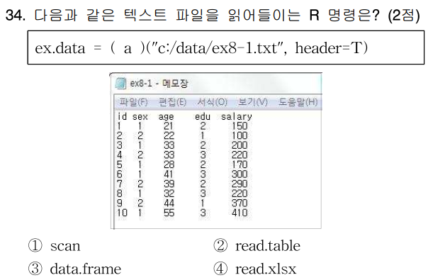
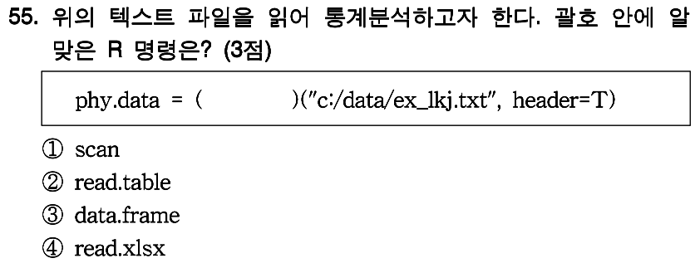
2019 동계, 2018 1학기, 2017 동계

Slide 8
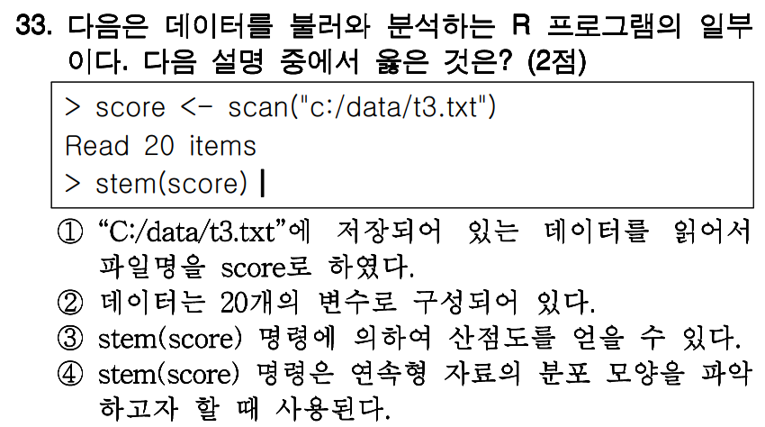
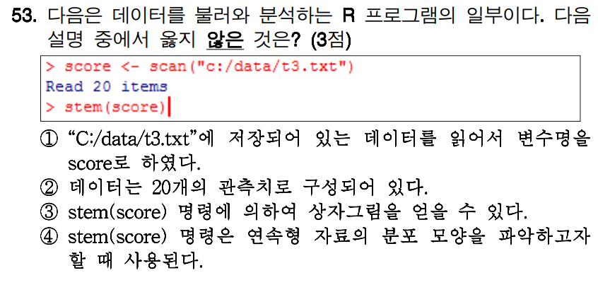
2018 동계, 2017 1학기

Slide 9
attach-10문항
12장, 13장 – R을 활용한 자료분석

Slide 10
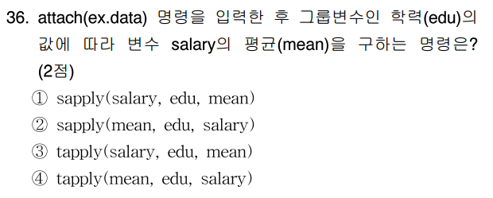
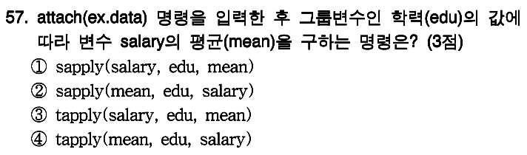
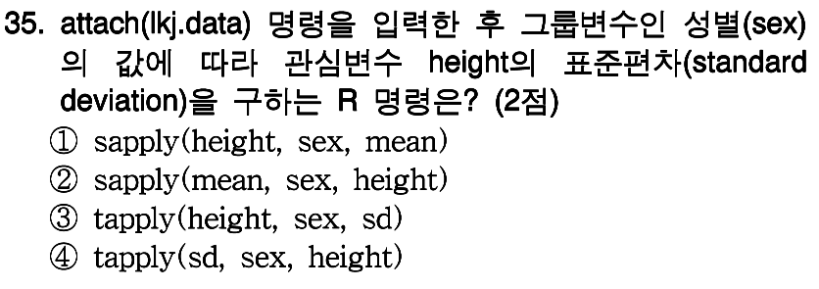
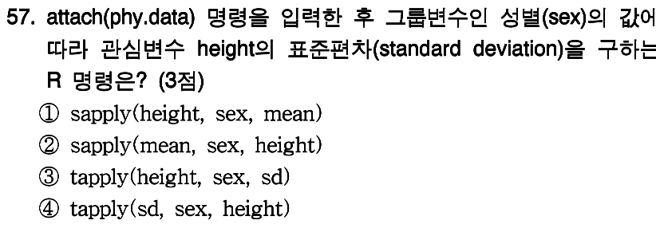
2019 동계, 2019 1학기, 2018 동계, 2018 1학기

Slide 11
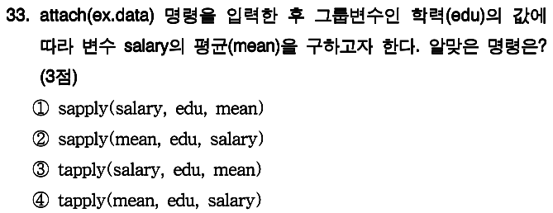
2017 동계

Slide 12
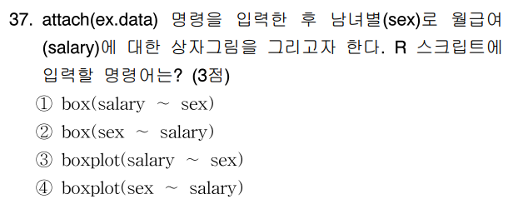
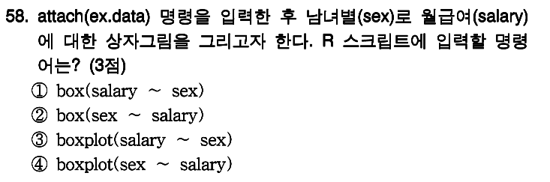
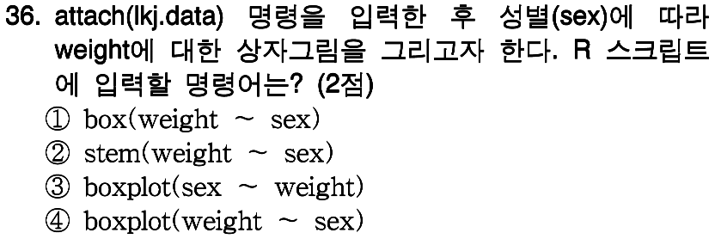
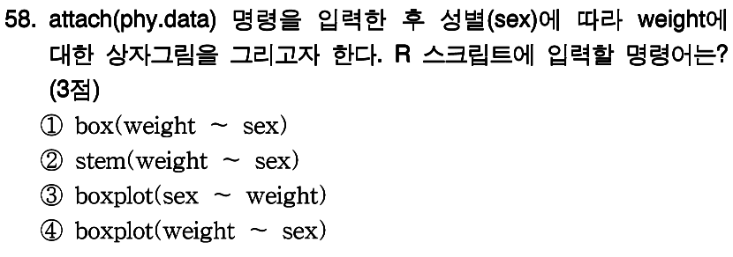
2019 동계, 2019 1학기, 2018 동계, 2018 1학기

Slide 13
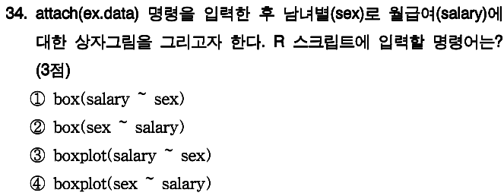
2017 동계

Slide 14
head-4문항
12장, 13장 – R을 활용한 자료분석

Slide 15
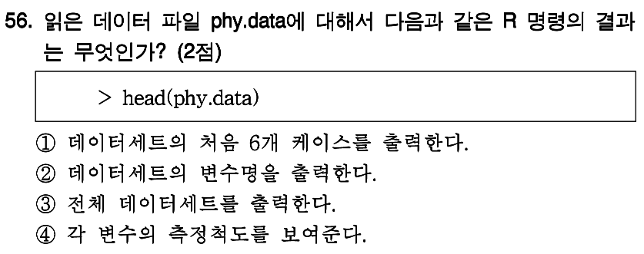
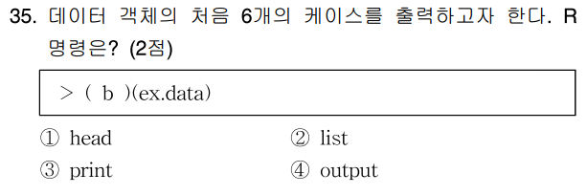
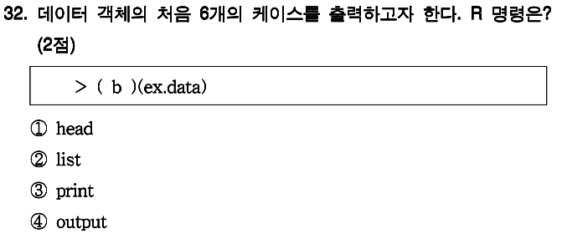
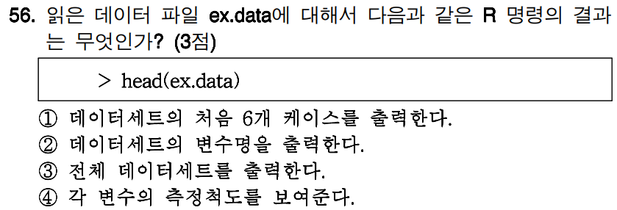
2019 동계, 2018 1학기, 2017 동계, 2017 1학기

Slide 16
dataframe-4문항
12장, 13장 – R을 활용한 자료분석

Slide 17
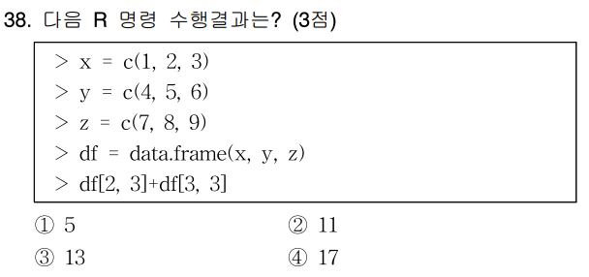
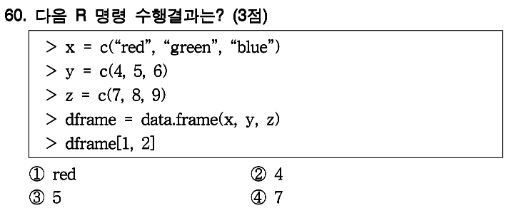
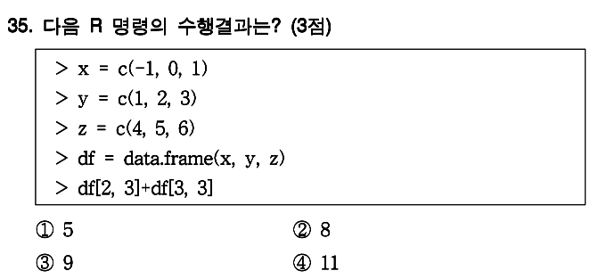
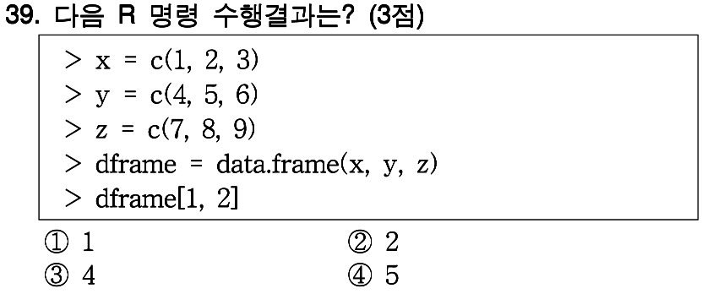
2019 동계, 2019 1학기, 2018 동계, 2017 동계

Slide 18
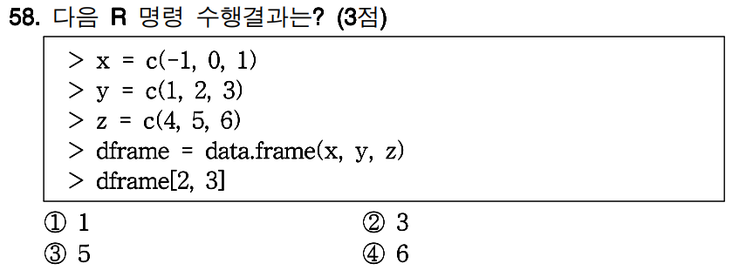
2017 1학기

Slide 19
mean과 sum-7문항
12장, 13장 – R을 활용한 자료분석

Slide 20
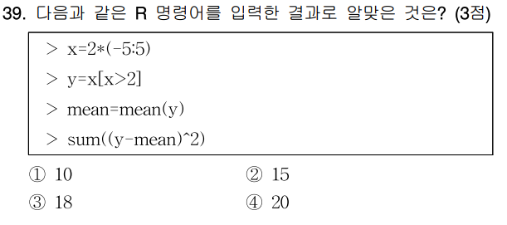
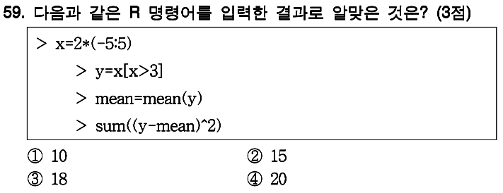
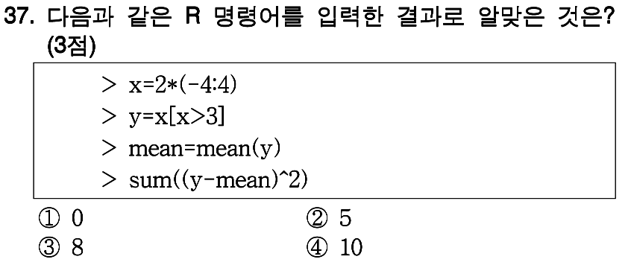
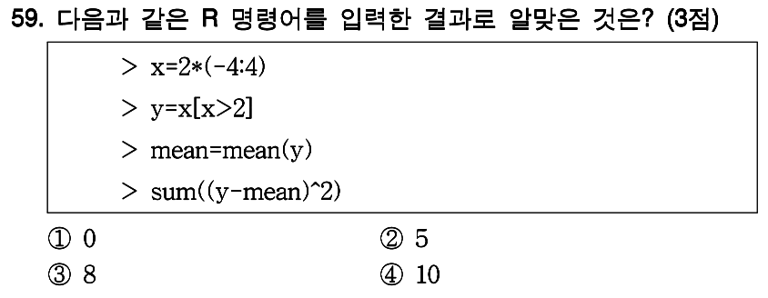
2019 동계, 2019 1학기, 2018 동계, 2018 1학기

Slide 21
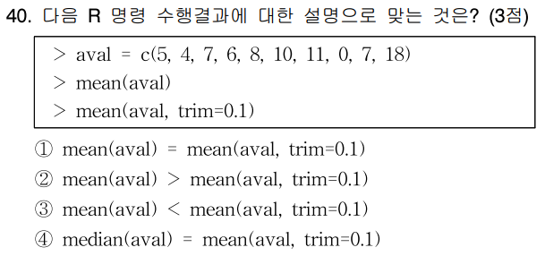
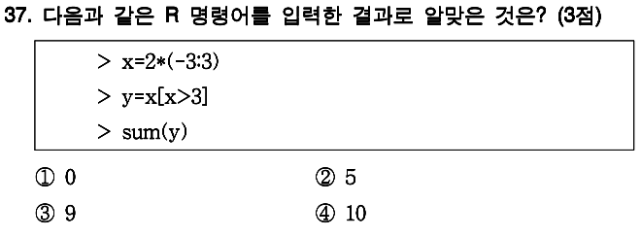
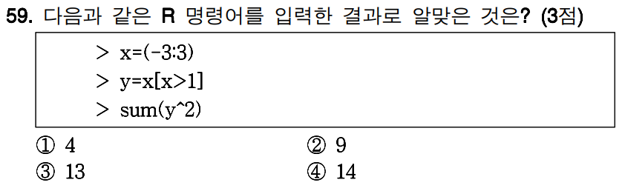
2019 동계, 2017 동계, 2017 1학기

Slide 22
산점도-3문항
12장, 13장 – R을 활용한 자료분석

Slide 23
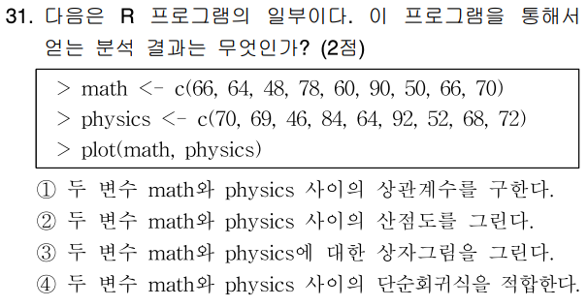
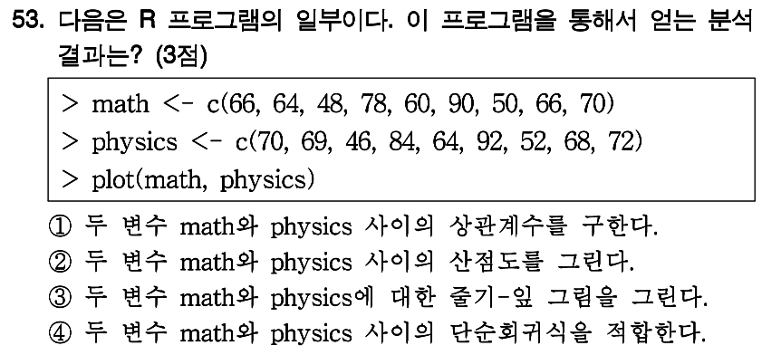
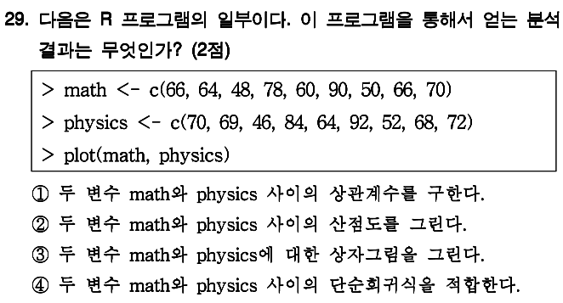
2019 동계, 2018 1학기, 2017 동계

Slide 24
행렬-1문항
12장, 13장 – R을 활용한 자료분석

Slide 25
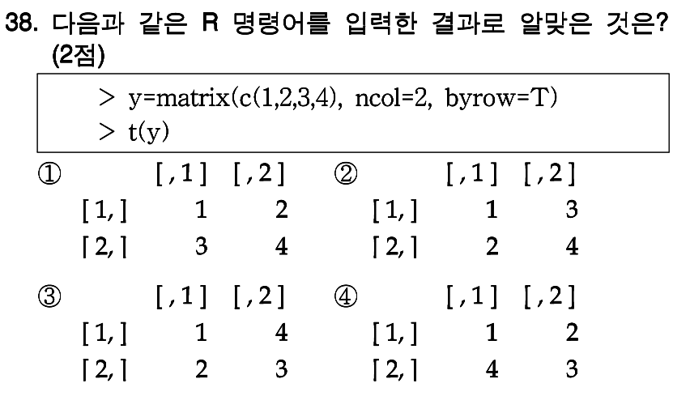
2018 동계

Slide 26
Rcommander-1문항
12장, 13장 – R을 활용한 자료분석

Slide 27
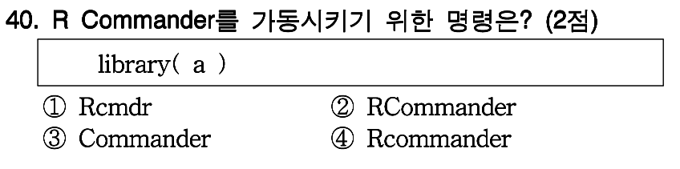
2018 동계

